Slide 1
逆向环境搭建
@M了个J
https://github.com/CoderMJLee

Slide 2
提供工作效率的工具
Alfred
便捷搜索
工作流
XtraFinder
增强型Finder
iTerm2
完爆Terminal的命令行工具
Go2Shell
从Finder快速定位到命令行工具

Slide 3
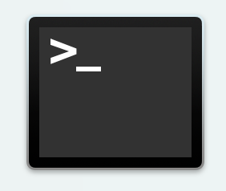
Mac远程登录到iPhone
我们经常在Mac的终端上，通过敲一些命令行来完成一些操作
iOS和Mac OS X都是基于Darwin（苹果的一个基于Unix的开源系统内核），所以iOS中同样支持终端的命令行操作
在逆向工程中，我们经常会通过命令行来操纵iPhone
为了能够让Mac终端中的命令行能作用在iPhone上，我们得让Mac和iPhone建立连接
通过Mac远程登录到iPhone的方式建立连接
Mac
远程登录
iPhone
终端指令

Slide 4
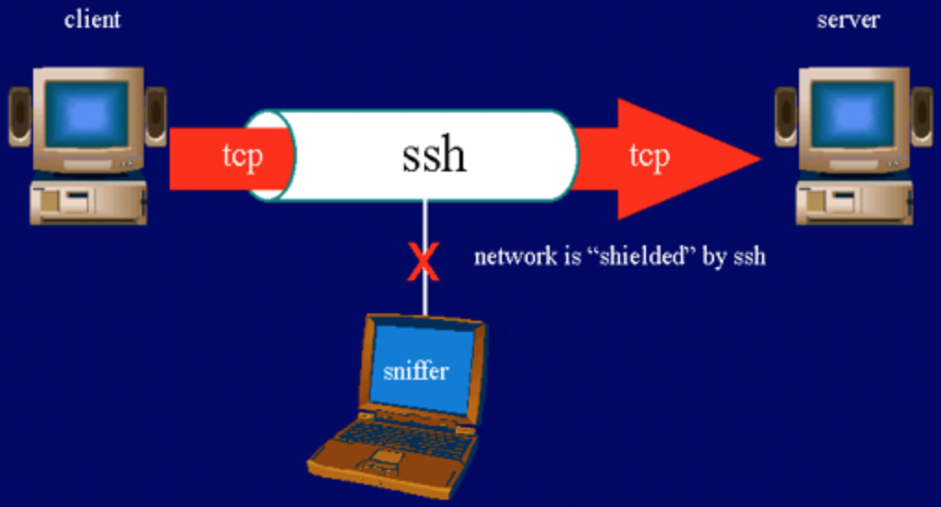
SSH、OpenSSH
SSH
Secure Shell的缩写，意为“安全外壳协议”，是一种可以为远程登录提供安全保障的协议
使用SSH，可以把所有传输的数据进行加密，“中间人”攻击方式就不可能实现，能防止DNS欺骗和IP欺骗
sniffer
嗅探器
抓数据包软件
OpenSSH
是SSH协议的免费开源实现
可以通过OpenSSH的方式让Mac远程登录到iPhone

Slide 5
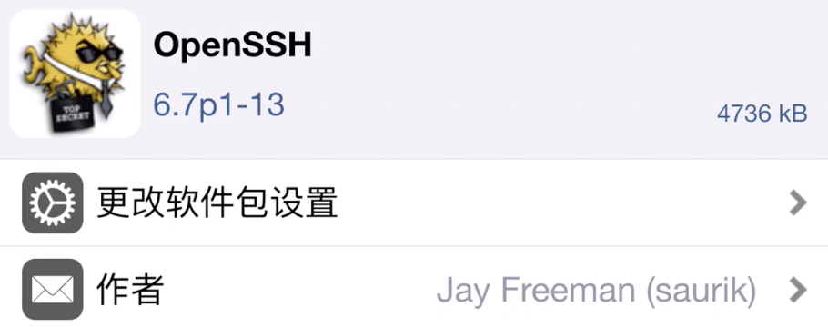
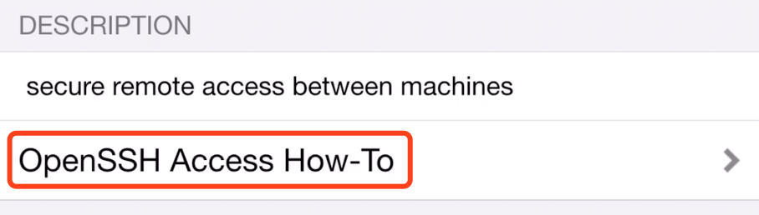
使用OpenSSH远程登录
在iPhone上通过Cydia安装OpenSSH工具（软件源http://apt.saurik.com）
OpenSSH的具体使用步骤可以查看Description中的描述

Slide 6
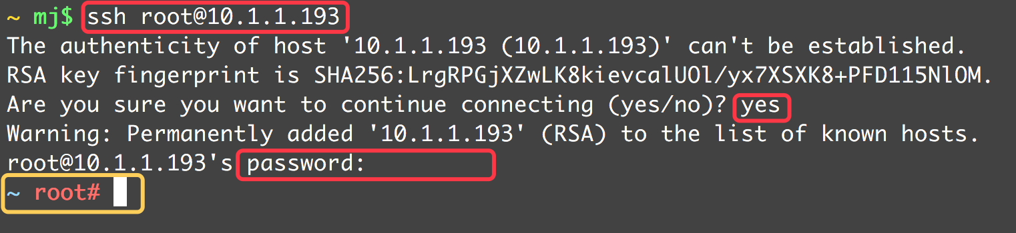
使用OpenSSH远程登录 - 使用步骤
SSH是通过TCP协议通信，所以要确保Mac和iPhone在同一局域网下，比如连接着同一个WiFi
在Mac的终端输入ssh 账户名@服务器主机地址
比如ssh root@10.1.1.168（这里的服务器是手机）
初始密码alpine
登录成功后就可以使用终端命令行操作iPhone
退出登录命令是exit

Slide 7
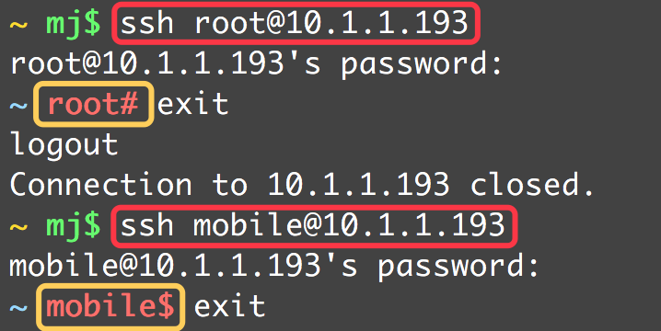
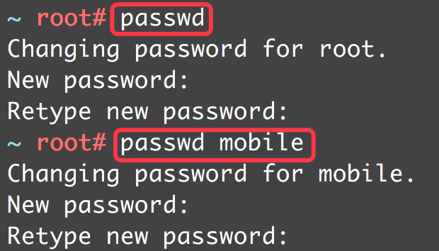
root、mobile
iOS下有2个常用账户：root、mobile
root：最高权限账户，$HOME是/var/root
mobile：普通权限账户，只能操作一些普通文件，不能操作系统级别的文件，$HOME是/var/mobile
登录mobile用户：root mobile@服务器主机地址
root和mobile用户的初始登录密码都是alpine
最好修改一下root和mobile用户的登录密码（登录root账户后，分别通过passwd、passwd mobile完成）

Slide 8
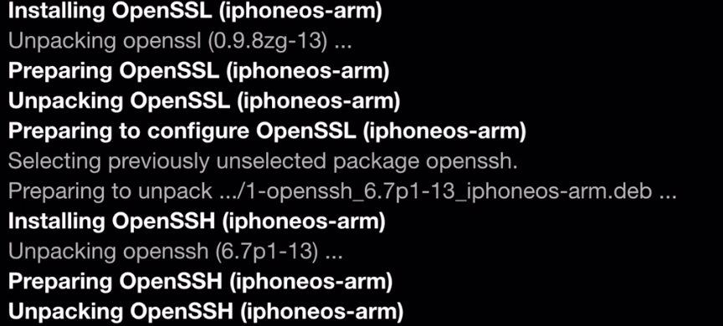
SSL、OpenSSL
很多人会将SSH、OpenSSH、SSL、OpenSSL搞混
SSL
Secure Sockets Layer的缩写，是为网络通信提供安全及数据完整性的一种安全协议，在传输层对网络连接进行加密
OpenSSL
SSL的开源实现
绝大部分HTTPS请求等价于：HTTP + OpenSSL
OpenSSH的加密就是通过OpenSSL完成的
OpenSSH
OpenSSL

Slide 9
SSH的版本
SSH协议一共2个版本
SSH-1
SSH-2
现在用的比较多的是SSH-2，客户端和服务端版本要保持一致才能通信
查看SSH版本（查看配置文件的Protocol字段）
客户端：/etc/ssh/ssh_config
服务端：/etc/ssh/sshd_config

Slide 10
SSH的通信过程
SSH的通信过程可以分为3大主要阶段
建立安全连接
客户端认证
数据传输

Slide 11
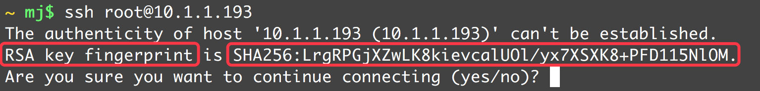
建立安全连接
在建立安全连接过程中，服务器会提供自己的身份证明
Mac
iPhone
客户端
服务器端
~/.ssh/known_hosts
服务器发送公钥等信息给客户端
/etc/ssh/ssh_host_rsa_key.pub
公钥
/etc/ssh/ssh_host_rsa_key
私钥
如果客户端并无服务器端的公钥信息，就会询问是否连接此服务器

Slide 12
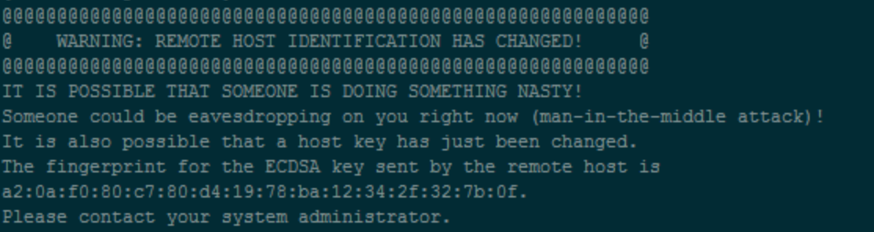
服务器身份信息变更
在建立安全连接过程中，可能会遇到以下错误信息：提醒服务器的身份信息发生了变更
如果确定要连接此服务器，删除掉之前服务器的公钥信息就行
ssh-keygen -R 服务器IP地址
或者直接打开known_hosts文件删除服务器的公钥信息就行
vim ~/.ssh/known_hosts

Slide 13
SSH的客户端认证方式
SSH-2提供了2种常用的客户端认证方式
基于密码的客户端认证
使用账号和密码即可认证
基于密钥的客户端认证
免密码认证
最安全的一种认证方式
SSH-2默认会优先尝试“密钥认证”，如果认证失败，才会尝试“密码认证”

Slide 14
SSH - 基于密钥的客户端认证
Mac
iPhone
客户端
服务器端
将公钥内容追加到授权文件尾部
授权文件
~/.ssh/id_rsa.pub
~/.ssh/authorized_keys
公钥
~/.ssh/id_rsa
登录认证
私钥

Slide 15
SSH - 基于密钥的客户端认证
在客户端生成一对相关联的密钥（Key Pair）：一个公钥（Public Key），一个私钥（Private Key）
ssh-keygen
一路敲回车键（Enter）即可
OpenSSH默认生成的是RSA密钥，可以通过-t参数指定密钥类型
生成的公钥：~/.ssh/id_rsa.pub
生成的私钥：~/.ssh/id_rsa
把客户端的公钥内容追加到服务器的授权文件（~/.ssh/authorized_keys）尾部
ssh-copy-id root@服务器主机地址
需要输入root用户的登录密码
ssh-copy-id会将客户端~/.ssh/id_rsa.pub的内容自动追加到服务器的~/.ssh/authorized_keys尾部
注意：由于是在~文件夹下操作，所以上述操作仅仅是解决了root用户的登录问题（不会影响mobile用户）

Slide 16
公钥 >> 授权文件
可以使用ssh-copy-id将客户端的公钥内容自动追加到服务器的授权文件尾部，也可以手动操作
复制客户端的公钥到服务器某路径
scp ~/.ssh/id_rsa.pub root@服务器主机地址:~
scp是secure copy的缩写，是基于SSH登录进行安全的远程文件拷贝命令，把一个文件copy到远程另外一台主机上
上面的命令行将客户端的~/.ssh/id_rsa.pub拷贝到了服务器的~地址
SSH登录服务器
ssh root@服务器主机地址
需要输入root用户的登录密码
在服务器创建.ssh文件夹
mkdir .ssh
追加公钥内容到授权文件尾部
cat ~/id_rsa.pub >> ~/.ssh/authorized_keys
删除公钥
rm ~/id_rsa.pub

Slide 17
文件权限问题
如果配置了免密码登录后，还是需要输入密码，需要在服务器端设置文件权限
chmod 755 ~
chmod 755 ~/.ssh
chmod 644 ~/.ssh/authorized_keys

Slide 18
22端口
端口就是设备对外提供服务的窗口，每个端口都有个端口号（范围是0~65535，共2^16个）
有些端口号是保留的，已经规定了用途，比如
21端口提供FTP服务
80端口提供HTTP服务
22端口提供SSH服务（可以查看/etc/ssh/sshd_config的Port字段）
更多保留端口号： https://baike.baidu.com/item/%E7%AB%AF%E5%8F%A3%E5%8F%B7/10883658#4_3
iPhone默认是使用22端口进行SSH通信，采用的是TCP协议
Mac
SSH登录
iPhone
WiFi
22

Slide 19
通过USB进行SSH登录
默认情况下，由于SSH走的是TCP协议，Mac是通过网络连接的方式SSH登录到iPhone，要求iPhone连接WiFi
Mac
SSH登录
iPhone
WiFi
22
为了加快传输速度，也可以通过USB连接的方式进行SSH登录
Mac上有个服务程序usbmuxd（它会开机自动启动），可以将Mac的数据通过USB传输到iPhone
/System/Library/PrivateFrameworks/MobileDevice.framework/Resources/usbmuxd
Mac
usbmuxd
iPhone
USB
SSH登录
10010
22

Slide 20
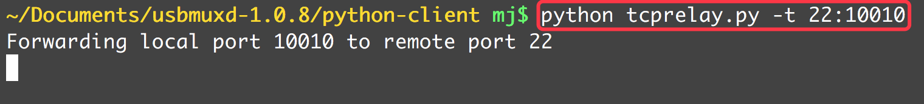
usbmuxd的使用1
下载usbmuxd工具包（下载v1.0.8版本，主要用到里面的一个python脚本：tcprelay.py）
https://cgit.sukimashita.com/usbmuxd.git/snapshot/usbmuxd-1.0.8.tar.gz
将iPhone的22端口（SSH端口）映射到Mac本地的10010端口
cd ~/Documents/usbmuxd-1.0.8/python-client
python tcprelay.py -t 22:10010
加上-t参数是为了能够同时支持多个SSH连接
注意：要想保持端口映射状态，不能终止此命令行（如果要执行其他终端命令行，请新开一个终端界面）
不一定非要10010端口，只要不是保留端口就行

Slide 21
usbmuxd的使用2
端口映射完毕后，以后如果想跟iPhone的22端口通信，直接跟Mac本地的10010端口通信就可以了
新开一个终端界面，SSH登录到Mac本地的10010端口（以下方式2选1）
ssh root@localhost -p 10010
ssh root@127.0.0.1 -p 10010
localhost是一个域名，指向的IP地址是127.0.0.1，本机虚拟网卡的IP地址
usbmuxd会将Mac本地10010端口的TCP协议数据，通过USB连接转发到iPhone的22端口
远程拷贝文件也可以直接跟Mac本地的10010端口通信
scp -P 10010 ~/Desktop/1.txt root@localhost:~/test
将Mac上的~/Desktop/1.txt文件，拷贝到iPhone上的~/test路径
注意：scp的端口号参数是大写的-P

Slide 22
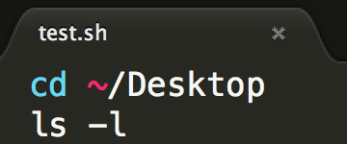
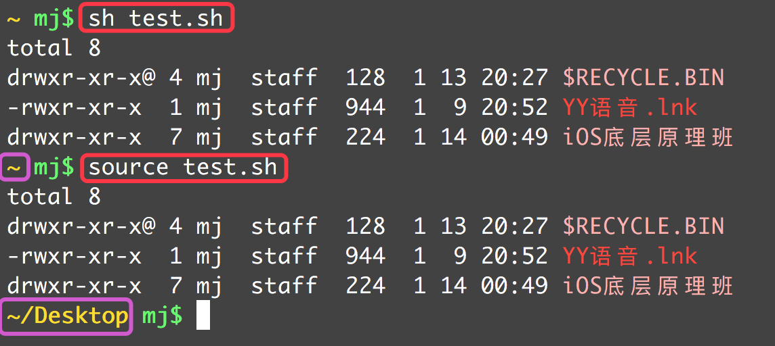
sh脚本文件
我们可以将经常执行的一系列终端命令行放到sh脚本文件中（shell），然后执行脚本文件
可以通过sh、bash、source命令来执行sh脚本文件
sh、bash
当前shell环境会启动一个子进程来执行脚本文件，执行后返回到父进程的shell环境
执行cd时，在子进程中会进入到cd的目录，但是在父进程中环境并没有改变，也就是说目录没有改变
source
在当前的shell环境下执行脚本文件
执行cd后会跳转到cd的目录
source可以用一个点”.”来替代，比如”. test.sh”

Slide 23
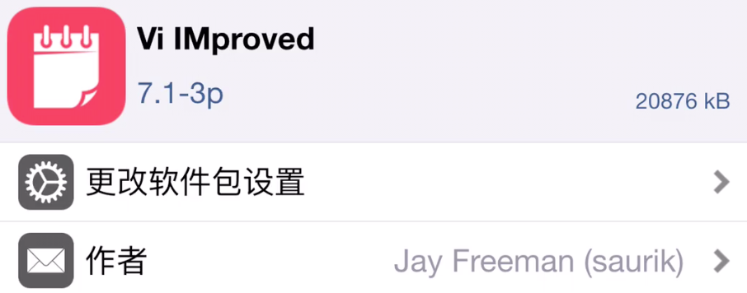
iOS终端的中文乱码问题
默认情况下，iOS终端不支持中文输入和显示
解决方案：新建一个~/.inputrc文件，文件内容是
不将中文字符转化为转义序列
set convert-meta off
允许向终端输出中文
set output-meta on
允许向终端输入中文
set meta-flag on
set input-meta on
如果是想在终端编辑文件内容，可以通过Cydia安装一个vim（软件源http://apt.saurik.com）

